Slide 1

PHÒNG GIÁO DỤC VÀ ĐÀO TẠO HUYỆN CHÂU ĐỨC
TRƯỜNG THCS QUANG TRUNG
  TOÁN 6: CHÂN TRỜI SÁNG TẠO
NHÓM TOÁN

Slide 2

CHỦ ĐỀ 18: GÓC
BÀI 8 (1 Tiết)
HOẠT ĐỘNG THỰC HÀNH VÀ TRẢI NGHIỆM

Slide 3

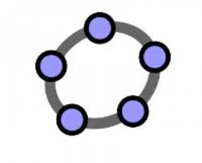
NỘI DUNG CHÍNH
1
  Đo góc trên mặt đất
2
  Phần mềm vẽ hình Geogebra

Slide 4
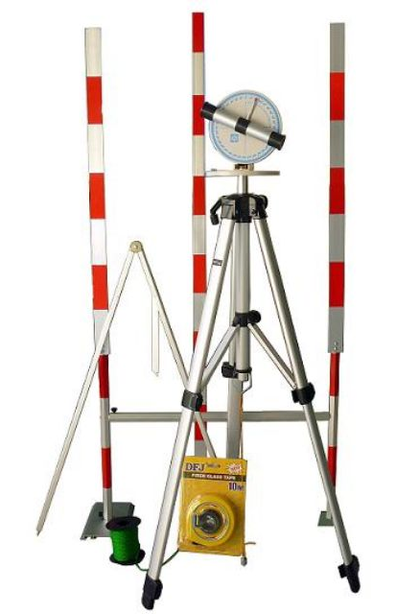
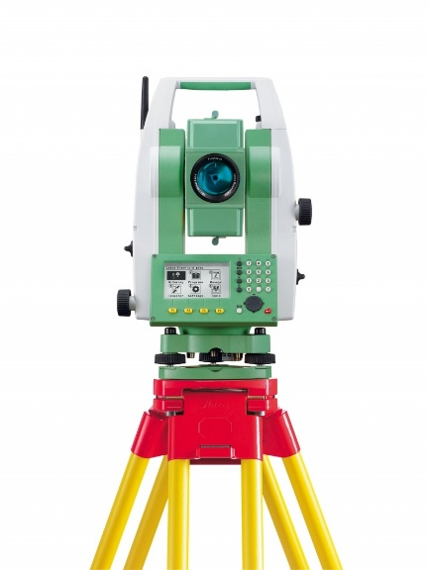
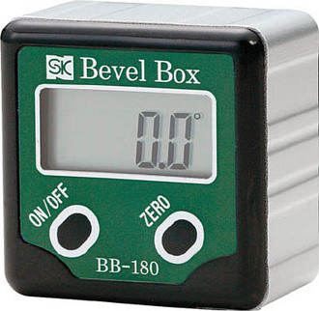
Hoạt động 1.
Khám phá dụng cụ đo góc và thực hành
đo góc trên mặt đất
Một số dụng cụ đo góc thường gặp
Giác kế
Máy toàn đạc
Đồng hồ điện tử
đo góc nghiêng

Slide 5
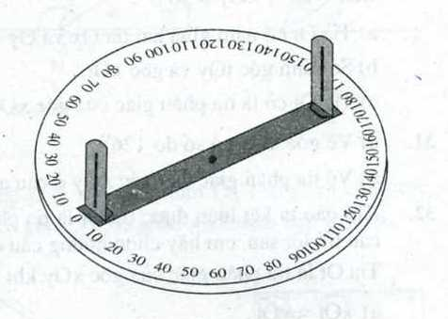
Hoạt động 1.
Khám phá dụng cụ đo góc và thực hành
đo góc trên mặt đất
Cấu tạo của giác kế
Khe ngắm
Đĩa tròn chia độ
Thanh quay

Slide 6

Hoạt động 1.
Khám phá dụng cụ đo góc và thực hành
đo góc trên mặt đất
Cách sử dụng giác kế
VIDEO HƯỚNG DẪN
Notes:
Cho hs đọc cách sử dụng giác kế trong SGK sau đó gv chiếu video mô tả

Slide 7
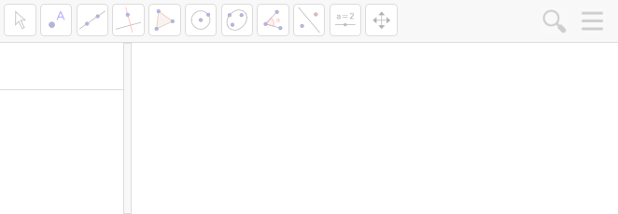
Hoạt động 2.
Sử dụng phần mềm Geogebra Classic 5
để vẽ các hình hình học cơ bản
Thực hành 1: Vẽ điểm, đường thẳng, tia
Notes:
Cho hs đọc cách sử dụng giác kế trong SGK sau đó gv chiếu video mô tả

Slide 8
Hoạt động 2.
Sử dụng phần mềm Geogebra Classic 5
để vẽ các hình hình học cơ bản
Thực hành 1: Vẽ điểm, đường thẳng, tia
1. Vẽ hai điểm A, B với công cụ điểm mới
Notes:
Cho hs đọc cách sử dụng giác kế trong SGK sau đó gv chiếu video mô tả

Slide 9
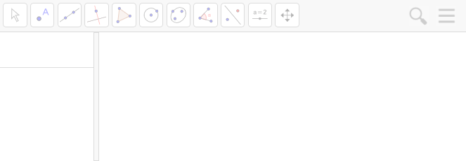
Hoạt động 2.
Sử dụng phần mềm Geogebra Classic 5
để vẽ các hình hình học cơ bản
Thực hành 1: Vẽ điểm, đường thẳng, tia
2. Vẽ đường thẳng đi qua hai điểm C, D
Notes:
Cho hs đọc cách sử dụng giác kế trong SGK sau đó gv chiếu video mô tả

Slide 10
Hoạt động 2.
Sử dụng phần mềm Geogebra Classic 5
để vẽ các hình hình học cơ bản
Thực hành 1: Vẽ điểm, đường thẳng, tia
3. Vẽ tia có gốc là điểm E và đi qua điểm F
Notes:
Cho hs đọc cách sử dụng giác kế trong SGK sau đó gv chiếu video mô tả

Slide 11
Hoạt động 2.
Sử dụng phần mềm Geogebra Classic 5
để vẽ các hình hình học cơ bản
Thực hành 2: Vẽ và tính độ dài đoạn thẳng
Notes:
Cho hs đọc cách sử dụng giác kế trong SGK sau đó gv chiếu video mô tả

Slide 12
Hoạt động 2.
Sử dụng phần mềm Geogebra Classic 5
để vẽ các hình hình học cơ bản
Thực hành 3: Vẽ các đoạn thẳng ở các vị trí khác
Nhau trên màn hình và tính độ dài của chúng
Notes:
Cho hs đọc cách sử dụng giác kế trong SGK sau đó gv chiếu video mô tả

Slide 13
Chúc các em học tốt

